Slide 1


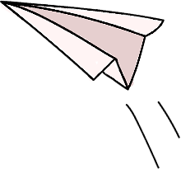







Slide 2





YÊU CẦU CẦN ĐẠT
1. Thực hiện được tính nhẩm phép nhân, phép chia trong bảng đã học.
2. Thực hiện được tính nhẩm phép nhân, phép chia có số 0.
3. Tính độ dài đường gấp khúc dựa vào phép nhân, giải được bài toán liên quan đến phép nhân đã học.

Slide 3

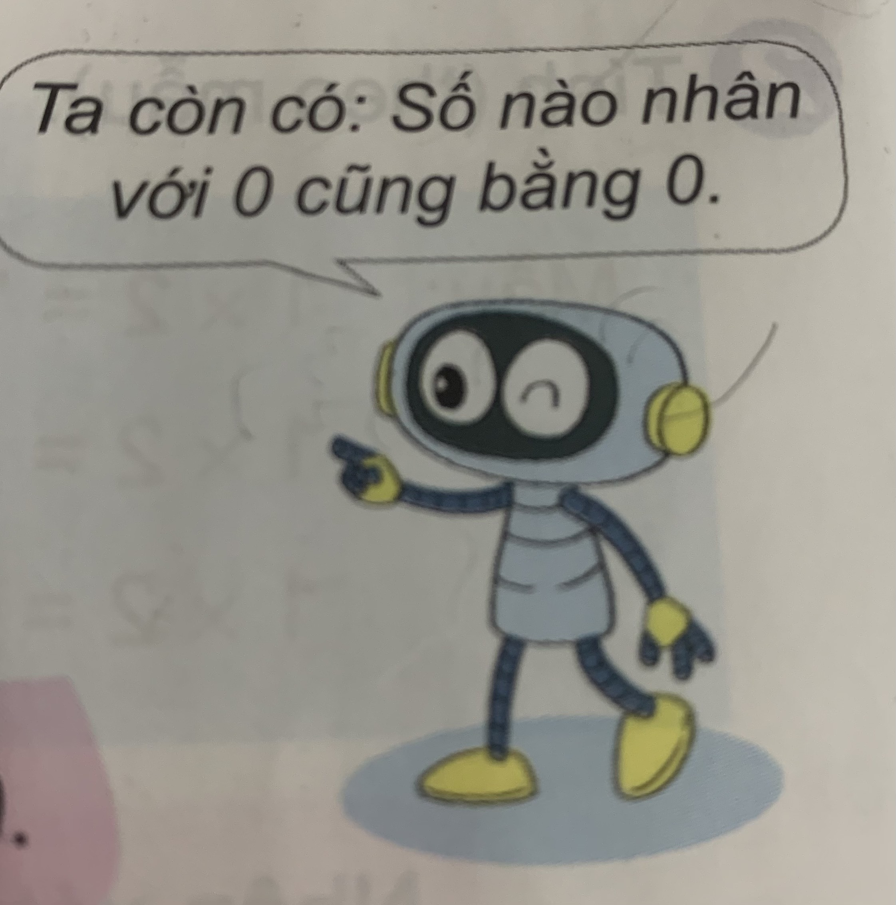
Luyện tập
530 + 56
1
Tính theo mẫu
Mẫu:
0 x 2 = ?
0 x 2 = 0 + 0 = 0
0 x 2 = 0
= 0
0 x 3
0 x 4
0 x 5
= 0
= 0
Nhận xét: Số 0 nhân với nào cũng bằng 0.

Slide 4

530 + 56
b)
Tính nhẩm.
= 0
= 0
= 0
= 0
0 x 6 0 x 7 0 x 8 0 x 9
0 : 6 0 : 7 0 : 8 0 : 9
= 0
= 0
= 0
= 0
Nhận xét: Số 0 chia cho số nào khác 0 cũng bằng 0.

Slide 5

530 + 56
2
Hai phép tính nào dưới đây có cùng kết quả
15: 3
3 x 4
14 : 2
0 : 6
28 : 4
5 x 0
25 : 5
2 x 6

Slide 6

530 + 56
Tổ Một có 8 bạn, mỗi bạn góp 5 quyển vở để giúp đỡ các bạn vùng bị lũ lụt. Hỏi tổ Một góp được bao nhiêu quyển vở?
3

Slide 7
Tóm tắt
Tổ Một: 8 bạn
Mỗi bạn khuyên góp: 5 quyển vở
Tổ Một góp:...?..quyển vở
530 + 56

Slide 8
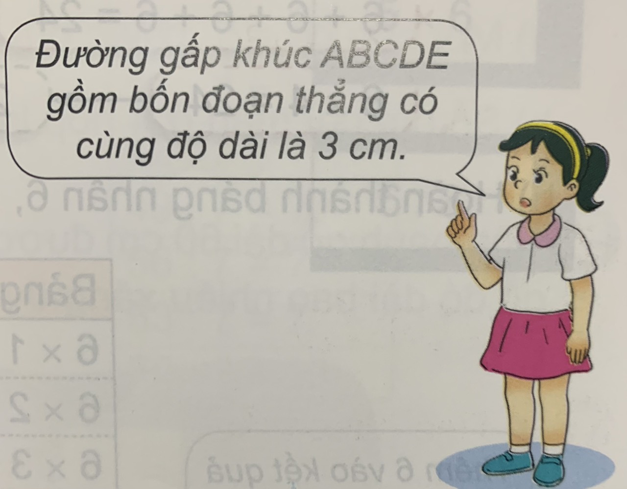
530 + 56
4
Tính độ dài đường gấp khúc ABCDE
B
D
3 cm
3 cm
3 cm
3 cm
E
A
C

Slide 9
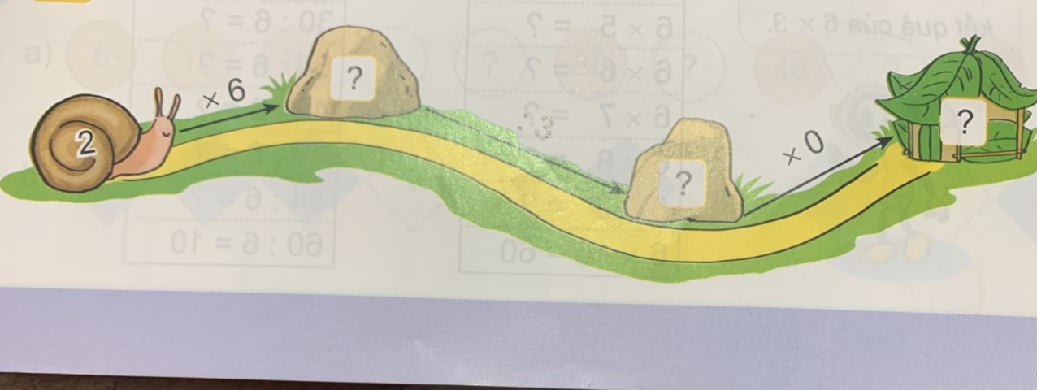
5
Số ?
530 + 56

Slide 10

HOẠT ĐỘNG TIẾP NỐI

